Slide 1
Tisková konference ke změnám jízdních řádů v Libereckém kraji
Evropský dům, 28.11.2024
Ing. Jan Sviták, náměstek hejtmana, resort dopravy
Ing. Monika Šulcová, KÚLK, odboru dopr. obslužnosti
Ing. Otto Pospíšil, Ph.D., jednatel KORID LK

Slide 2
Program tiskové konference
Organizační záležitosti. Přivítání hostů. Úvodní slovo p. náměstka Svitáka
Ocenění pracovníků dopravních společností v IDOL.
(Po ocenění krátká přestávka.)
Ohlédnutí za rokem 2024
Statistické ukazatele
Dokončené projekty
Novinky a změny v JŘ pro období 2024/25
Změny od 1.12.2024 – v návaznosti na Středočeský kraj
Změny od 15.12.2024 – celostátní termín změn JŘ
Připravovaný rozvoj IDOL v r. 2025
Dotazy novinářů
Závěr
2

Slide 3
Ocenění pracovníci dopravních společností
ARRIVA vlaky: paní Kateřina Dvořáková, operátorka zákaznické linky;
České dráhy: paní Hana Štylerová, vlakvedoucí;
Die Länderbahn CZ: paní Radka Šulcová, průvodčí;
BusLine: pan Aleš Novotný, řidič;
ČSAD Liberec: pan Martin Pilný, řidič;
Dopravní podnik města Liberce a Jablonce nad Nisou: paní Renata Fulínová dispečerka;
ČSAD Slaný: pan Jiří Oberdörfer, vedoucí autobusové dopravy, střediska Jablonec nad Nisou.
Všem oceněným gratulujeme a děkujeme za jejich práci.
3

Slide 4
Krátká přestávka po ocenění pracovníků

Slide 5
Ohlédnutí za rokem 2024 Ekonomika dopravy a výhled
Rozsah výkonů 2024 (vlkm/km):
Vlaky 2024: 4.701.438 vlkm
Busy 2024: 17.394.008 buskm
CELKEM 2024: 22.095.446 km
Kompenzace 2024 (Kč)
Vlaky 2024: 657 mil. Kč
Busy 2024: 441 mil. Kč
Příspěvek LK městům na přeshraniční výkony MHD + TRAM: 82 mil. Kč
CELKEM 2024: 1.180 mil. Kč
Výhled pro rok 2025:
Rozsah výkonů: nárůst přibližně do 2 %.
Kompenzace: vliv položek, jejichž indexace t.č. probíhá, zejména PHM a mzdy.
V rozpočtu Libereckého kraje je pro rok 2025 alokováno 1,223 mld. Kč.
5

Slide 6
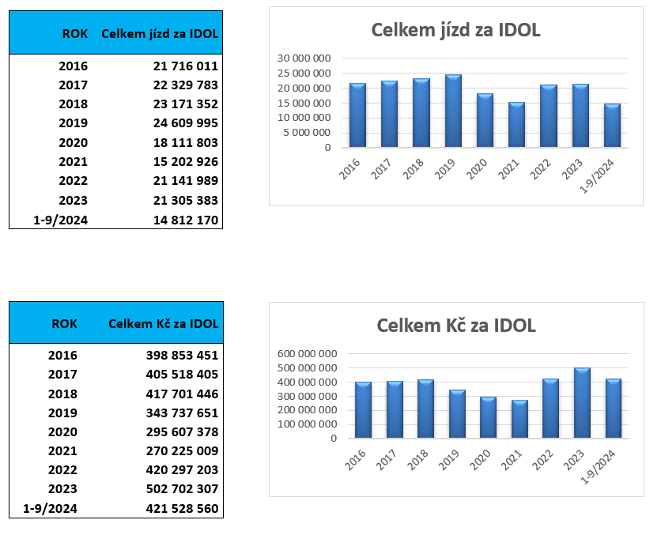
Ohlédnutí za rokem 2024 Výnosy a cestující (1/2)
6

Slide 7
Ohlédnutí za rokem 2024 Výnosy a cestující (2/2)
7

Slide 8
Ohlédnutí za rokem 2024 Dokončené projekty
červen 2024 Plán dopravní obslužnosti území LK pro období 2024─28
15.6.2024 Doprava na Ještěd
1.7.2024 Rozvoj přesahů mezi IDOL a IREDO
září 2024 Pilotní provoz operativní poptávkové dopravy
prosinec 2024 Optimalizace Jilemnicko (II. etapa)
prosinec 2024 Optimalizace Železnobrodsko (I. etapa)
8

Slide 9
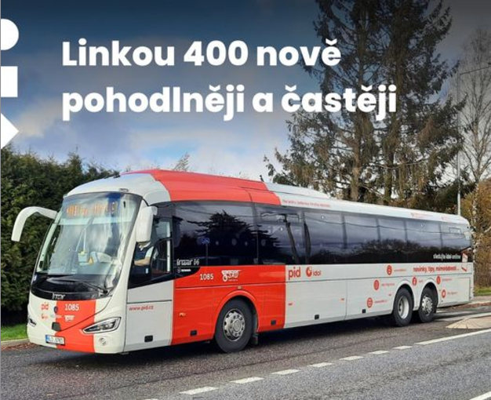
Novinky a změny v JŘ pro období 2024/25 Změny od 1.12.2024
Posílení linky 400: nové velkokapacitní 15m autobusy, nové spoje, prodloužení spojů mezi Novým Borem a Varnsdorfem, více zrychlených spojů mezi Českou Lípou a Prahou.
Posílení linky 410 z Mimoně a Doks do Prahy.
Posílení spojení z Mimoně a Ralska do Mnichova Hradiště linkou 427.
Nové víkendové spoje ráno z Turnova do Prahy a večer zpět na lince 720.
www.iidol.cz
9

Slide 10
Novinky a změny v JŘ pro období 2024/25 Změny od 15.12.2024 | Železniční doprava
Změna jízdního řádu na lince L12 na trati Smržovka – Josefův Důl (60´ interval celodenně, celotýdenně se dvěma páry posilových vlaků ráno a jedním odpoledne).
Spojení Josefův Důl – Tanvald doplněno v dopravním sedle a o víkendu novými spoji linky 744 (Tanvald – Albrechtice v Jiz.h. – Josefův Důl).
Úpravy na trati 089 (školní špička). Připravován JŘ pro období 12/2025+.
V r. 2025 očekávány rozsáhlé výluky, zejména Frýdlantsko, Tanvaldsko, Hrádek, Železnobrodsko…
www.iidol.cz
10

Slide 11
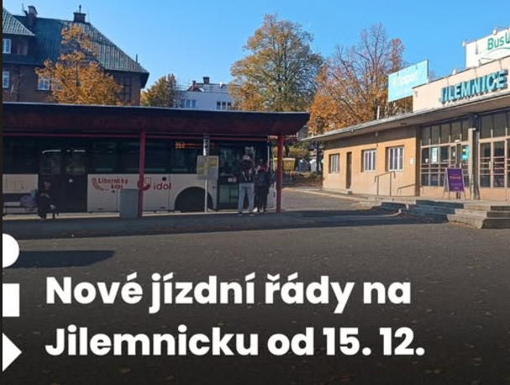
Novinky a změny v JŘ pro období 2024/25 Změny od 15.12.2024 | Linková doprava
Dokončení projektu optimalizace Jilemnicka
proklad vlak – bus mezi Jilemnicí a Jabloncem nad Jizerou;
posílení a zlepšení spojení mezi Rokytnicí nad Jizerou, Jilemnicí a Vrchlabím;
nové návaznosti v Jablonci nad Jizerou a v Jilemnici
zlepšení spojení mezi Beneckem a Vrchlabím;
nová spojení o víkendu mezi Jilemnicí a Vrchlabím přes Horní Brannou a mezi Jilemnicí a Lomnicí nad Popelkou (s návaznostmi do Jičína).
I. etapa optimalizace Železnobrodsko
změny JŘ na linkách 841, 851, 960 a sloučení linek 842 a 843
Úprava trasy a jízdního řádu na lince 900 (Rokytnice n.Jiz. – Jablonec n.Nis. – Praha)
úprava trasy a posílení JŘ
15m vozidla
www.iidol.cz
11

Slide 12
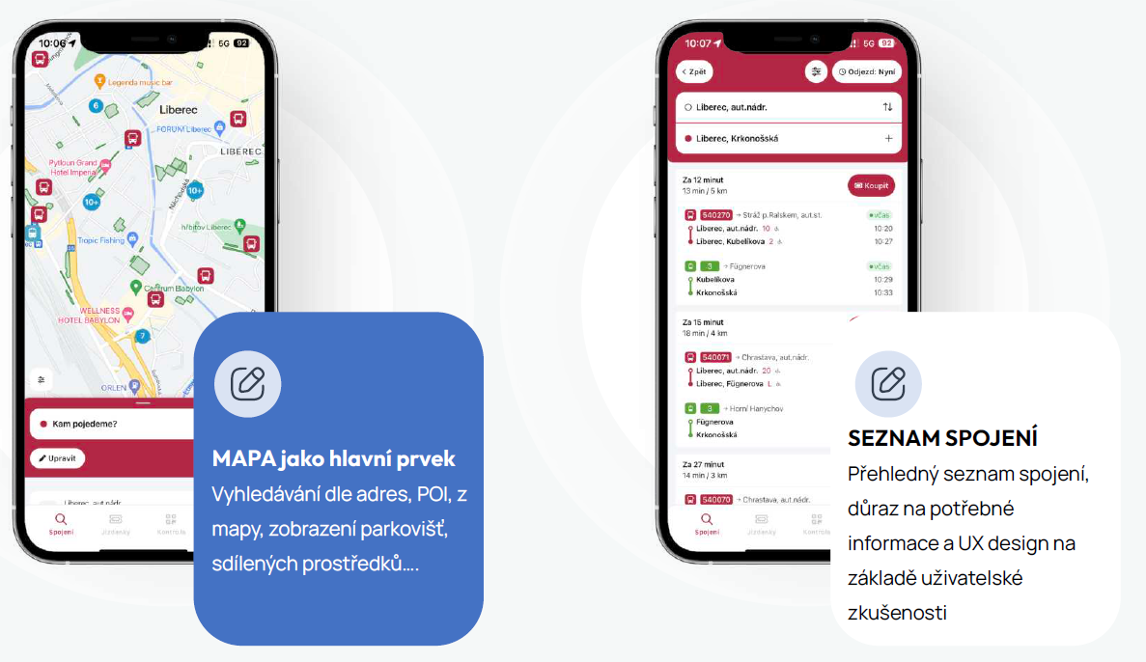
Novinky a změny v JŘ pro období 2024/25 Připravovaný rozvoj IDOL pro období 2024/2025
Noví dopravci v IDOL: OAD Kolín (mezikrajské linky SČK-LK), AD Michal Pelc (komerční linky)
Koncept tří IDS na jedné lince: linka 405 | Praha – Jičín – Jilemnice – Špindlerův Mlýn (PID, IREDO, IDOL)
Do budoucna plánujeme obdobný postup i na lince 400 (PID, IDOL, DÚK).
Zóna Zittau: ode dne vyhlášení nově i ve vlacích Die Länderbahn.
„Idolka 2“: vylepšení funkce vyhledávání, nová architektura aplikace připravená na další rozvoj smart-cities technologií.
12

Slide 13
Prostor pro dotazy novinářů

Slide 14
Děkujeme za pozornost

